Slide 1

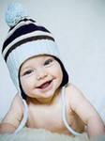
Вакцинация детей и взрослых против гриппа – залог здоровья!

Slide 2
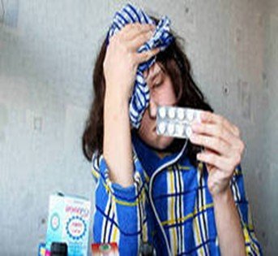
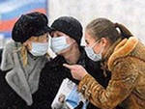
Острая респираторная вирусная инфекция (ОРВИ) группа многочисленных самостоятельных заболеваний, характеризующихся острым поражением дыхательного тракта и проявляющихся похожими симптомами (повышенная температура тела, кашель, покраснение горла, насморк, чихание и др.) Грипп острая вирусная инфекционная болезнь, характеризующаяся острым началом, лихорадкой, общей интоксикацией и поражением дыхательных путей. Опасно своими осложнениями со стороны сердечно-сосудистой системы, дыхательной и нервной систем.

Slide 3
Основные пути передачи ОРВИ и гриппа:
Воздушно-капельный (при вдыхании воздуха с мельчайшими капельками слюны и мокроты, выделяемыми больными при кашле и чихании).
Контактно-бытовой (при рукопожатии, обмениваясь предметами личной гигиены - носовой платок, полотенце и другими предметами быта - посуда, телефон, карандаши, игрушки и т.д.)
Источником инфекции является больной человек как тяжелыми, так и легкими формами заболевания.

Slide 4
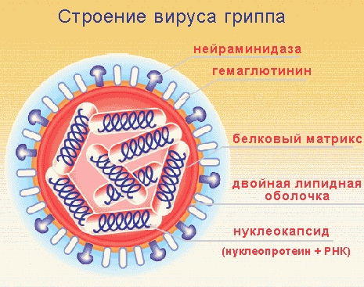
Страшен не сам грипп, а возможные осложнения после перенесенного заболевания
Легочные: пневмонии (бактериальная и геморрагическая), эмпиема плевры, абсцесс легкого (могут привести к легочной недостаточности)
Сердечно-сосудистые: миокардиты, перикардиты (могут привести к сердечной недостаточности)
Со стороны нервной системы: менингит, менингоэнцефалит, энцефалит, неврит, невралгии, полирадикулоневриты
ЛОР органов: отит, синусит, ринит, трахеит Другие органы и системы: гломерулонефрит, токсико-аллергический шок и другие осложнения

Slide 5
В Амурской области показатель заболеваемости гриппом среди детского населения в 3,8 раза превышает заболеваемость среди взрослых.
Среди заболевших гриппом удельный вес детей до 17 лет составил более 50%.
Установлено, что из заболевших гриппом детей удельный вес не привитых против гриппа составил почти 80%.
Дети иммунизированные против гриппа перенесли заболевание в легкой форме!
Основной причиной непривитости детей являются отказы – почти 70%, на втором месте медотводы.
При исследовании секционного материала от 5 больных, умерших от внебольничных пневмоний, выделен вирус подтипа A(H1N1)pdm!

Slide 6
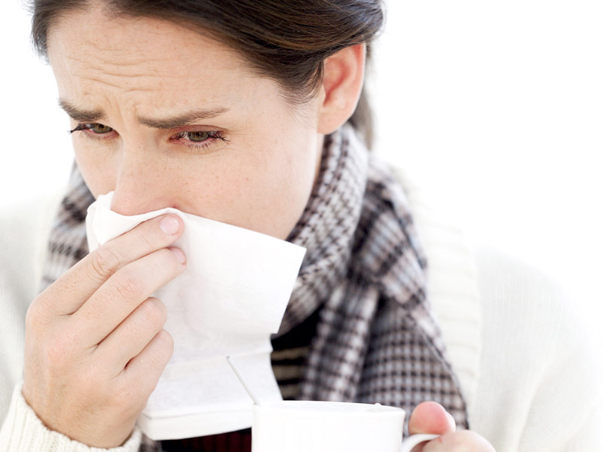
Профилактика
Одним из важнейших способов
эффективного предотвращения
распространения инфекций с
воздушно-капельным механизмом передачи являются профилактика:
специфическая вакцинация
Прежде всего, это относится к группам лиц повышенного риска заболеваемости гриппом и ОРВИ и наиболее восприимчивым к этим заболеваниям.
В настоящее время существуют эффективные вакцины в отношении гриппа.

Slide 7
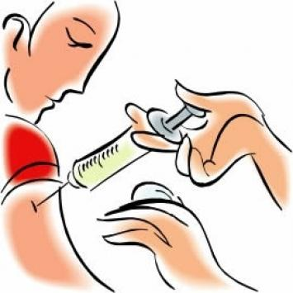
СПЕЦИФИЧЕСКАЯ ПРОФИЛАКТИКА (ВАКЦИНАЦИЯ) ГРИППА.
Основной задачей вакцинации против гриппа является создание широкой иммунной прослойки (группы населения, устойчивые к заболеванию гриппом) среди населения.
Вакцинация может предотвратить заболевание гриппом у 80-90% детей и взрослых. Если болезнь все-таки развивается, то у привитых она протекает значительно легче и со значительно меньшим числом осложнений.
Специфическая профилактика гриппа приводит к существенному сокращению заболеваемости и снижению смертности, сопровождающих эпидемии гриппа.

Slide 8
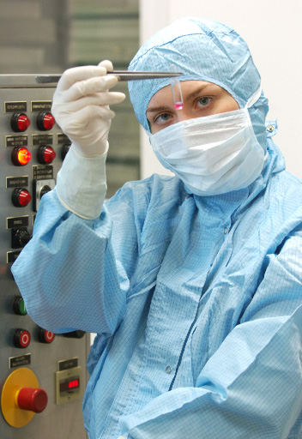
Целью иммунизации является
формирование специфического иммунитета к инфекционному заболеванию посредством искусственного создания инфекционного процесса, который в большинстве случаев протекает бессимптомно или в легкой форме (у непривитого человека течение этих болезней несет тяжелейший характер, иногда с летальным исходом).

Slide 9
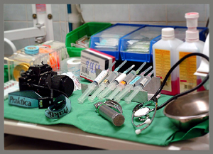
ВАКЦИНАЦИЯ И ИММУНИЗАЦИЯ – это процессы, обеспечивающие активную или пассивную биологическую устойчивость организма к определенным инфекционным заболеваниям.
Искусственная активная иммунизация – стимуляция иммунной системы путем введения вакцины или анатоксина (обезвреженного бактериального токсина, сохраняющего свои антигенные свойства);
при искусственной пассивной иммунизации в организм вводят уже готовые антитела – иммуноглобулины.
Естественная активная иммунизация организма происходит в результате его инфицирования,
а естественная пассивная иммунизация – при переносе материнских антител в плод
через плаценту или в организм новорожденного с молозивом.

Slide 10
Разновидности вакцин
Живые вакцины - производят из живых микроорганизмов с пониженной вирулентностью. Большинство таких вакцин способствуют выработке длительно сохраняющегося на высоком уровне иммунитета. Живыми являются вакцины против гриппа, кори , эпидемического паротита, желтой лихорадки и др. |  | Инактивированные (убитые) вакцины - получают путем полного обезвреживания бактерий и вирусов с сохранением их иммуногенных свойств.
Так же по составу вакцины делятся на:
Моновакцины (содержащие один антиген). | Комбинированные вакцины или ассоциированные (имеющие несколько антигенов). Поливалентные вакцины (состоящие из различных штаммов одного вида микроорганизмов).

Slide 11
Безопасность вакцины
Все серии вакцин проверяются непосредственно на производстве и в отделе контроля качества предприятия. Кроме того, они проходят контроль по производственным протоколам и выборочный лабораторный контроль в Национальном органе контроля - ГИСК им. Л.А. Тарасевича. Такая тройная экспертиза обеспечивает надлежащее качество выпускаемых серий вакцин.
Все вакцины обладают определенной степенью побочных эффектов, которая лимитирована нормативной документацией на препараты.
В соответствии с Законом Российской Федерации “Об обращении лекарственных средств”, утвержденным 12 апреля 2010 г, производство лекарственных средств, к которым относятся и иммунобиологические препараты, осуществляется предприятиями-производителями лекарственных средств, имеющими лицензию на их производство”.

Slide 12
ИСТОРИЯ ВАКЦИНОПРОФИЛАКТИКИ.
Инфекционные болезни преследовали человека на протяжении всей его истории. Известно множество примеров опустошительных последствий оспы, чумы, холеры, тифа, дизентерии, кори, гриппа. Упадок античного мира связан не столько с войнами, сколько с чудовищными эпидемиями чумы, уничтожившими большую часть населения. В XIV веке чума погубила треть населения Европы. Из-за эпидемии натуральной оспы через 15 лет после нашествия Кортеса от тридцатимиллионной империи инков осталось менее 3 миллионов человек.
В 1918-1920 годах пандемия гриппа (так называемой «испанки») унесла жизни около 40 миллионов человек, а число заболевших перевалило за 500 миллионов. Это почти в пять раз больше, чем потери во время Первой мировой войны, где погибли 8 с половиной миллионов человек, а 17 миллионов были ранены.

Slide 13
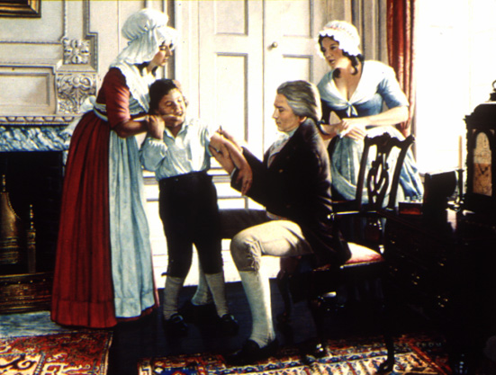
ИСТОРИЯ ВАКЦИНОПРОФИЛАКТИКИ.
Начало научному подходу к активной иммунизации было положено в XVIII веке Эдвардом Дженнером, именно он стал вакцинировать людей коровьей оспой, чтобы защитить их от натуральной оспы.
В 1777 г. он основал в Лондоне первый в мире оспо-прививальный пункт.

Slide 14
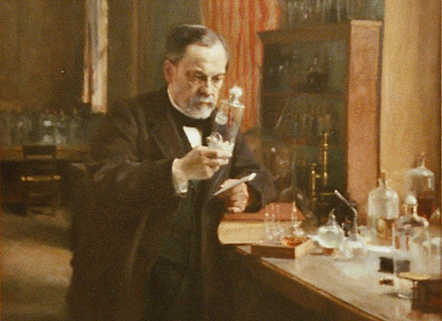
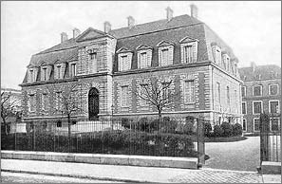
ИСТОРИЯ ВАКЦИНОПРОФИЛАКТИКИ.
100 лет спустя Луи Пастером была произведена первая успешная вакцинация человека против бешенства.
Позднее последователи Пастера разработали методы специфической иммунизации для профилактики инфекционных болезней. Все это оказалось возможным благодаря предложенной Пастером методики аттенуации возбудителей — снижения их вирулентности (способности вызывать болезненные изменения) на специальных средах.
В 1887 г. в Париже открывают институт вакцин и сывороток, который носит имя выдающегося ученого Луи Пастера.

Slide 15
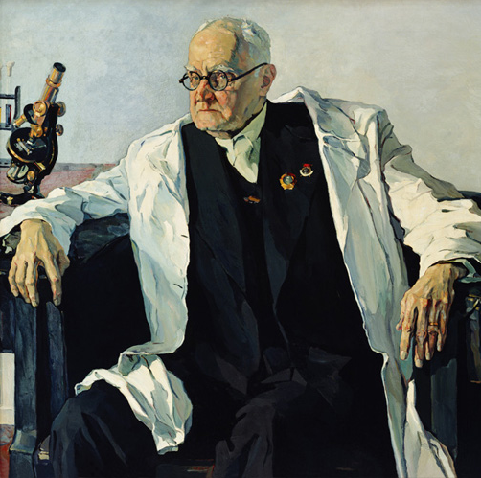
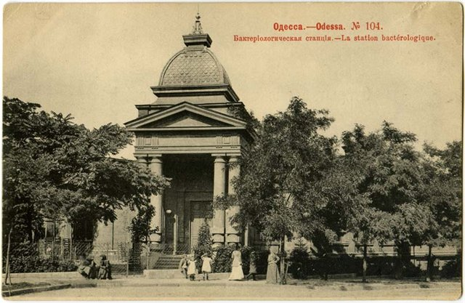
ИСТОРИЯ ВАКЦИНОПРОФИЛАКТИКИ.
Второй страной, открывшей пастеровскую станцию, была Россия.
Когда стало известно, что вакцинация по
методу Пастера спасает в некоторых
случаях от бешенства, один из энтузиастов внёс в
Одесское общество микробиологов тысячу рублей, чтобы на эти деньги был направлен в Париж врач для изучения опыта Пастера.
Выбор пал на молодого доктора Н. Ф. Гамалею, который позже - 13 июня 1886 г. сделал в Одессе первые прививки двенадцати укушенным.
Первая вакцинация против гриппа была проведена в 1936 г.

Slide 16
История формирования законодательной базы
В России вакцинация введена в 1801 г. в царствование
императора Павла I.
В CCCР обязательная вакцинация населения началась с декрета «Об оспопрививании» в 1919 г.
Учитывая социальную значимость борьбы с
инфекционными болезнями, в Российской
Федерации 17 сентября 1998 года был принят
Федеральный закон № 157-ФЗ «Об иммунопрофилактике инфекционных болезней», который установил правовые нормы государственной политики в области иммунопрофилактики инфекционных болезней, осуществляемой в целях охраны здоровья и обеспечения санитарно-эпидемиологического благополучия населения.

Slide 17
В соответствии с законом государство гарантирует:
доступность профилактических прививок;
бесплатное проведение прививок, включенных в Национальный календарь профилактических прививок, и профилактических прививок по эпидемическим показаниям в организациях государственной и муниципальной систем здравоохранения;
использование для осуществления иммунопрофилактики эффективных препаратов;
осуществление государственного контроля качества эффективности и безопасности этих препаратов;
обеспечение современного уровня их производства;
социальную защиту граждан при возникновении поствакцинальных осложнений;
изменения в Национальном календаре профилактических прививок.

Slide 18
Отказ от прививки - это нарушение закона.
В соответствии с Конституцией Российской Федерации – ответственность за здоровье детей несут родители!
Согласно действующим в России с 1998-1999 годов ФЗ "Об иммунопрофилактике инфекционных болезней" и ФЗ №52 "О санитарно-эпидемиологическом благополучии населения" защита себя и своих детей от инфекционных заболеваний - не только право, но и обязанность каждого человека. Национальный календарь профилактических прививок - это нормативный правовой акт, устанавливающий сроки и порядок проведения прививок.
Конечно, за необоснованный отказ привить себя или своего ребенка человека не осудят. Отсутствие прививки может лишь служить запретом для граждан на выезд в страны, пребывание в которых в соответствии с международными медико-санитарными правилами либо международными договорами Российской Федерации требует конкретных профилактических прививок, может служить временным отказом в приеме в образовательные и оздоровительные учреждения в случае возникновения массовых инфекционных заболеваний или при угрозе возникновения эпидемий, а также может повлечь отказ при устройстве на работу или отстранение от работ, выполнение которых связано с высоким риском заболевания инфекционными болезнями.

Slide 19
В настоящее время ни среди медицинских работников, ни среди пациентов и их родственников не возникает сомнений в целесообразности вакцинопрофилактики.
Поэтому массовый охват населения прививками, особенно среди детей, увеличился, что привело к снижению заболеваемости коклюшем, дифтерией, эпидемическим паротитом, вирусным гепатитом В, вплоть до практической ликвидации полиомиелита, кори и др.
В то же время в мире миллионы детей ежегодно погибают от инфекционных заболеваний.
Поэтому нельзя снижать темпы и качество профилактики и укрепления здоровья населения.
Самым надежным и эффективным способом предупреждения инфекционных заболеваний остается вакцинопрофилактика.

Slide 20
Сегодня уже доказано, что основным методом специфической профилактики гриппа является вакцинация
Прививка, стимулирует организм к выработке защитных антител, которые предотвращают размножение вирусов. Благодаря этому, заболевание предупреждается еще до его начала.
Вакцинацию лучше проводить осенью (сентябрь-ноябрь).
После постановки прививки иммунитет вырабатывается в течение двух недель, поэтому вакцинация начинается заранее.
Во время проведения прививки вы должны быть здоровы. После проведения профилактической прививки в течение нескольких дней следует предохраняться как от переохлаждения, так и от перегревания и ограничить посещение публичных мест.

Slide 21

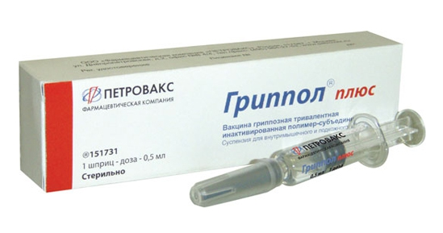
В большинстве стран для создания широкой иммунологической прослойки (лиц, устойчивых к гриппу) проводится иммунизация против гриппа групп риска по заболеваемости гриппом.
В эту группу входят дети дошкольных учреждений и школьники, студенты, преподаватели, работники транспорта и социальной сферы, медицинский персонал и персонал домов-интернатов для пожилых и одиноких, беременные.
В группу риска входят также пациенты, имеющие различные хронические заболевания, прежде всего бронхолегочной и сердечно-сосудистой систем, сахарный диабет, ожирение.
Иммунитет, который выработался от гриппа в прошлом году, не спасет от гриппа в этом. Поэтому делать прививку против гриппа следует каждый год.
В России контингенты лиц, подлежащие обязательной вакцинации определены в календаре прививок.

Slide 22
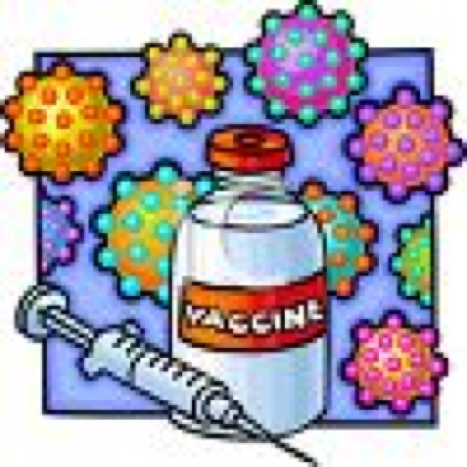
Существует два типа вакцин против гриппа:
1. Инактивированные (убитые) вакцины против гриппа, вакцинация осуществляется инъекцией (уколом) при помощи иглы.
2. Живые ослабленные вакцины против гриппа, иммунизация осуществляется путем распыления в нос.

Slide 23
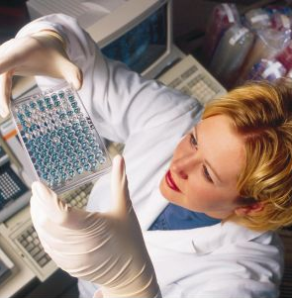
Вакцинация – залог здорового будущего вас и вашего ребенка!
Помните, прививки спасают
Ваше здоровье и жизнь! Сегодня у каждого человека имеется уникальная возможность защитить себя от гриппа и его осложнений простой и доступной манипуляцией – вакцинацией. Не упустите шанс быть здоровым!

Slide 24
Спасибо за внимание!

